Slide 1
Debate sobre Formas de Combate à Incitação à Prática de Trote ou Outra Conduta Perniciosa na Internet
Comissão de Educação |Câmara dos Deputados | Audiência Pública
Brasília, 6 de Junho de 2017
EVELYN EISENSTEIN
Professora Associada de Pediatria e Clinica de Adolescentes FCM-UERJ
Membro do DCA e do GT de Violência da Sociedade Brasileira de Pediatria, SBP

Slide 2
Alguns Dados da Realidade do BRASIL
29 milhões (16 %) Crianças de 0-9 anos (IBGE, 2010)
35 milhões (18 %) Adolescentes de 10-19 anos (IBGE, 2010)
Total de 64 milhões (34%) entre 0-19 anos da população brasileira
Mortalidade por causas externas 31,9 /100.000 hab (26,5%) (SINAN-MS, 2010)
Usuários da Internet de 9 -17 anos: 23.380.494 usuários (85% telcel) (CGI, 2015)
38 % jogam online conectados com outros jogadores (CGI, 2015)
79% nas redes sociais, 80% compartilharam fotos, 37% mentem sobre a idade
11% formas de machucar a si mesmo e 6% formas de cometer suicídio (CGI, 2015)
homicídio = 43,3%
outros acidentes = 19,7%
suicídio = 3,5%
acidentes = 27,2%
outras violências = 6,2%

Slide 3
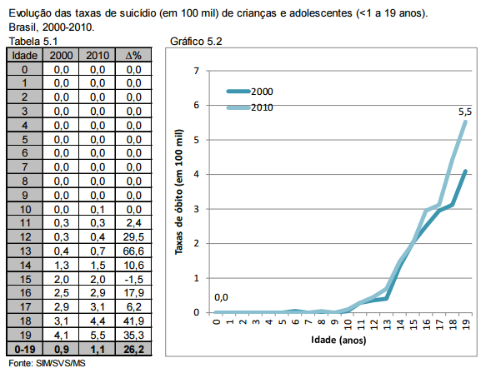

Slide 4
Definição de Violência pela OMS
O uso intencional da força física ou do poder, ameaçado ou real, contra si mesmo, contra outra pessoa ou contra um grupo ou comunidade, com alta probabilidade (riscos) de resultar em lesão, morte, dano psicológico, transtornos do desenvolvimento mental ou privação.
Violência intencional ou não-intencional e acidental
Atos reais e ao vivo X representações visuais
Violência física, psicológica, sexual, negligência/abandono e todas as formas, incluindo bullying/cyberbullying, assédio, jogos violentos online, desafios, trotes.
Repercussões traumáticas e síndrome do estresse pós-traumático além das reações adversas da infância (Adverse Childhood Experiences, ACE study)
Relação triangular: vítima, agressor, contexto da omissão-silêncio e a importância da denúncia e interrupção imediata

Slide 5
TROTE como forma de Violência
Trote = Abuso = Ritual de Passagem = Assédio Ritualístico = Ameaças de Humilhação com exigência da realização de tarefas sem sentido ou chantagem econômica ou ameaça de morte usado como pressão e sofrimento compartilhado no grupo de “amigos” ou “camaradas”
Serve como “taxa de adesão” ou “batismo de fogo” para pertencer ao grupo
Trote Universitário ou no Serviço Militar: complicadas relações de poder e autoritarismo que motiva tais ações num comportamento comum aos rituais pagãos de “pertenencimento” ou “pertença”
Hazing, ragging ou fagging

Slide 6
Desenvolvimento Cerebral & Mental de Crianças e Adolescentes
Uso de Mídias afeta como o cérebro de crianças e adolescentes reage a estímulos, processa e guarda a informações, imagens, cores, movimentos, músicas e vê o mundo, a curto e médio prazo
Adolescentes dependentes de Internet demonstram alterações estruturais em seu cérebro e de substância cinzenta
Lobo frontal (responsável por funções executivas): controle de impulsos, julgamentos, resolução de problemas, atenção, inibição, memória e tomada de decisões, só termina sua maturação > 25 anos
Fluxo constante de mensagens assustadoras de mídia aumenta o medo e a ansiedade > efeito dos neurotransmissores: DOPAMINA

Slide 7
Violência gera Violência - 1
Crianças não sabem interpretar as mensagens das mídias e TV
Dificuldades em diferenciar fantasia da realidade da imagem
Mensagens da violência são glamourizadas entre heróis X vilões
Não existe punição, nem remorso, nem dor e nem cuidados com os que sofrem a violência, somente a morte sem consequências e pior, com recompensas!
Poucos programas com temas de anti-violência ou construção da paz
(aprendizado pró-social)
Quanto mais agressões são parte do cotidiano na vida digital e na vida real, mais probabilidade de se tornar um adulto violento, com comportamentos anti-sociais, ou cometer suicídio.
FONTE: Vic Strasburger, Society for Adolescent Health and Medicine meeting, New Orleans, 2017.

Slide 8
Violência gera Violência - 2
Por quê se nega a violência das mídias ou da TV & dos videogames?
Raciocínio ardiloso, manipulativo (no script) e enganador até o final
Dissonância cognitiva (split psicológico entre o mundo real e o imaginário, mundos interno X externo)
Reações psicológicas de medo, de culpa, de vergonha, de ódio, de perdas
Teorias da “catarse” > ver que é o “outro” que sofre ou é dominado
Efeito da “terceira pessoa” > as pessoas acreditam que a mídia tem um efeito mais forte ou intenso nos comportamentos “dos outros” em vez de em si mesmos.
Indústria lucrativa (mais lucro nos videogames do que nas escolas e universidades)
FONTE: Vic Strasburger, Society for Adolescent Health and Medicine meeting, New Orleans, 2017.

Slide 9
Novas Formas de Violência - 1
Fotografias ou vídeos de violência sem cortes e não regulados
Ameaças pessoais, cyberbullying, discursos de ódio e intolerância, contextos destrutivos
Homofobia, misoginia e grupos supremacistas (donos da “verdade”) X fake news (notícias falsas) e hoax (boatos)
Violência em desenhos animados e filmetes no YouTube
Incitação ao suicídio, trotes, desafios e lesões de automutilação

Slide 10
Novas Formas de Violência - 2
Glamourização e gamificação da violência em vídeo-games
Filmes snuff : misturam horror e pornografia com abusos/mortes reais
Receitas distorcidas sobre como “viver” com “mais felicidade”: drogas, álcool, etc.
Exaltação da destruição do “outro” em tempo real: nos massacres, guerras, conflitos e terrorismo multiplicado em duplas mensagens nas mídias sociais, na TV e nos comportamentos
Genocídio digital e social, como indústria de lucro político do “poder do mal”, incluindo ataques virais cibernéticos
Sensacionalismo causando ondas de pânico: problemas de saúde pública

Slide 11
Principais Sinais de Alerta
Transtornos de sono e terror noturno ou pesadelos
Isolamento de amigos ou do convívio familiar ou “vontade de sumir”
Queda do rendimento escolar e recusa de ir à escola
Irritabilidade fácil e exagerada, mudanças de humor constantes
Choros frequentes, olhos avermelhados, tristeza e alterações comportamentais
Feridas e cicatrizes & múltiplos piercings
Situações de bullying – cyberbullying na escola ou nas redes sociais
Episódio de abuso sexual recente ou reações pós-traumáticas de perdas afetivas
Postagens violentas ou mensagens de baixa autoestima compartilhadas em redes
Tempo “interminável” em jogos online causando as reações de dependência

Slide 12
Fatores de Risco x Fatores Protetores
FATORES DE RISCO
Contexto Familiar:
Falta de diálogo
Abandono afetivo
Falta de limites
Negação dos comportamentos inadequados do(s) filho(s)
Violência familiar
FATORES PROTETORES
Contexto Familiar:
Diálogo e Supervisão com Responsabilidades
Respeito e regras de convivência real & digital
Modelo de identificação
Desenvolvimento de valores éticos e humanistas

Slide 13
Investimentos em Educação e Saúde
Proteção
Promoção
Prevenção
Intervenção
Recuperação
Reintegração

Slide 14
Sociedade Brasileira de Pediatria recomenda - 1
Construção de habilidades de participação saudável e inclusão social
Protagonismo juvenil e media literacy (alfabetização digital)
Apoio psicossocial em atividades culturais alternativas
Pontes de diálogo entre a Sociedade, Mídias, Famílias e Adolescentes
Interrupção imediata da violência, abusos e mortes desnecessárias
Intervenções precoces e encaminhamento para assistência médica & tratamentos psicoterapêuticos
Atenção à saúde mental e comportamental de crianças e adolescentes e acesso universal ao sistema de saúde pública, pois a proteção social é uma questão de direitos !

Slide 15
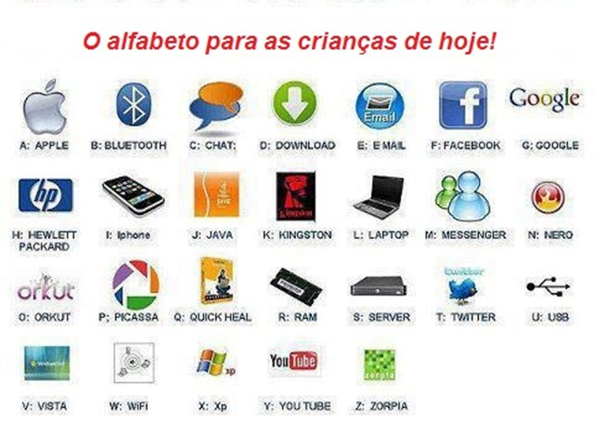

Slide 16
Sociedade Brasileira de Pediatria recomenda - 2
Manual de Orientação de Saúde de Crianças e Adolescentes na Era Digital
www.sbp.com.br/src/uploads/2016/11/19166d-MOrient-Saude-Crian-e-Adolesc.pdf
SBP Alerta sobre grupos de incitação ao suicídio e auto mutilação
www.sbp.com.br/sbp-em-acao/sbp-alerta-sobre-como-prevenir-exposição-de-crianças-e-adolescentes-a-grupos-de-incitação-ao-suicídio-e-a-automutilacao
OMS Prevenção de Suicídio: o Papel da Comunidade
http://apps.who.int/íris/bitstream/10665/252071/1/WHO-MSD-MER-16.6-eng.pdf?ua=1

Slide 17
Conversando nas Escolas com Adolescentes
Somos TOD@S Responsáveis
Cultura
Sociedade
Educação
SAÚDE
Informação
Comunicação

Slide 18
Investimentos em Redes de Proteção
Reduzir doenças
Diminuir custos
Ponte entre as necessidades e riscos populacionais
Elos
comunitários
Saúde de todos
Prevenção
primordial
Maximizar
os esforços
Investir no futuro: trabalho em redes de proteção e prevenção dos riscos
Atenção primária
Educação e Saúde

